Slide 1
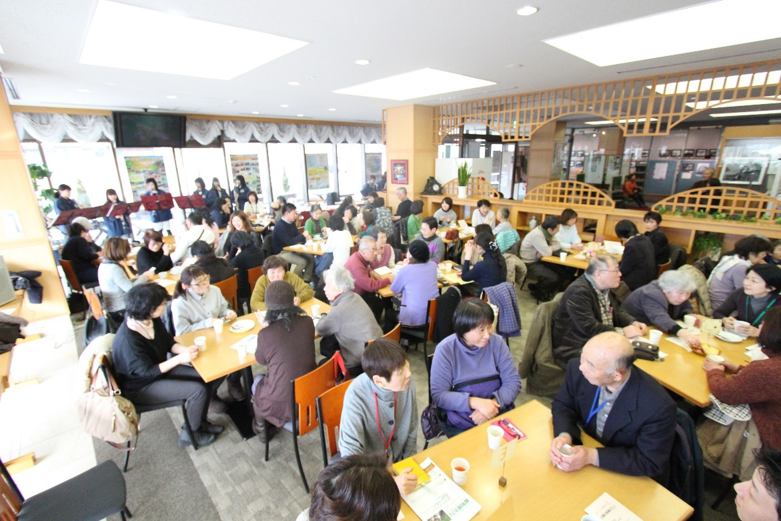
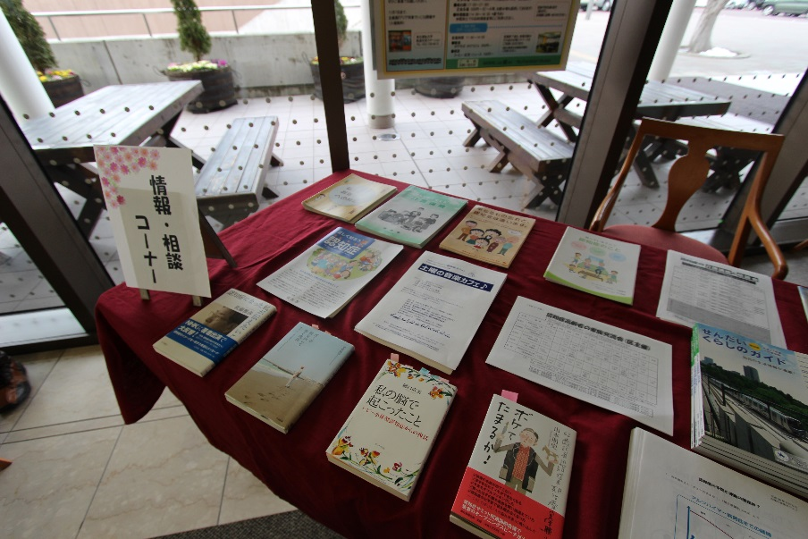
共同体で運営するオランダスタイル 土曜の音楽カフェ♪
仙台市青葉区で開催
毎月 第１土曜日
時間 13:30～15:30頃
会場 東北福祉大学のカフェを利用
毎回 60人～70人参加
費用 任意の協力金
内容 第1部 カフェタイムと音楽
第2部 ミニ講話
第3部 カフェタイムと音楽
第4部 Q＆A
情報コーナー

Slide 2
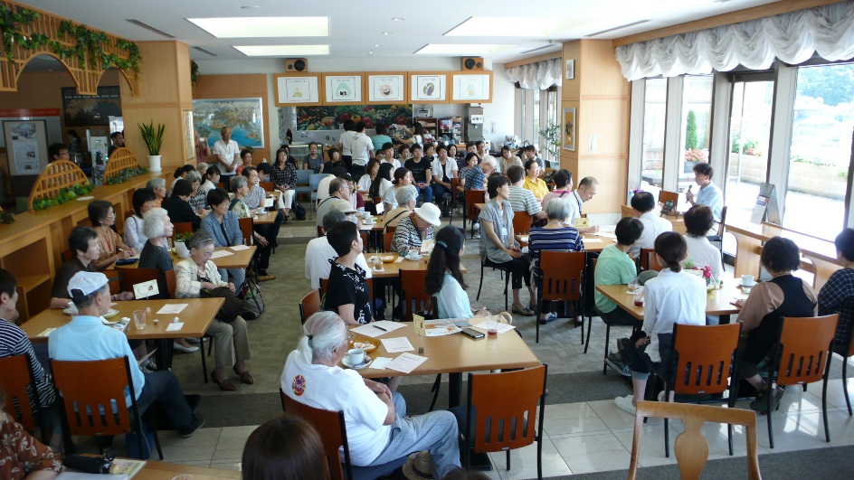
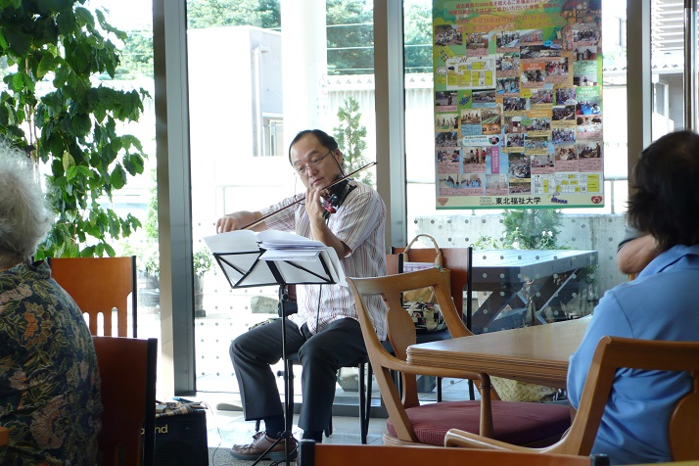
共同体で運営するオランダスタイル 土曜の音楽カフェ♪
ミニ講話の様子
カフェコーナーは町内会を中心に運営
【特徴】
認知症介護研究・研修仙台センターが監修し、地域包括支援センター、地域支援推進員、町内会、地域の他の法人等が共同運営をする。
認知症の人は毎回7～8名、家族や地域住民、専門職、学生が参加。地域住民は認知症サポーターでもある。
オランダと同じ内容と流れで実施。
このカフェをモデルに周辺の５町内会でも始まる。
毎回音楽で場の雰囲気を作る

Slide 3
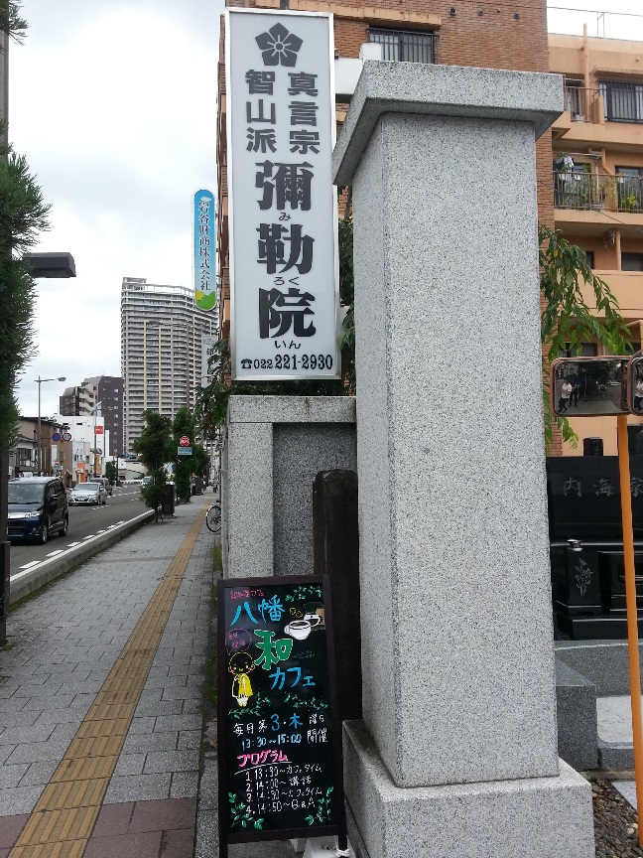
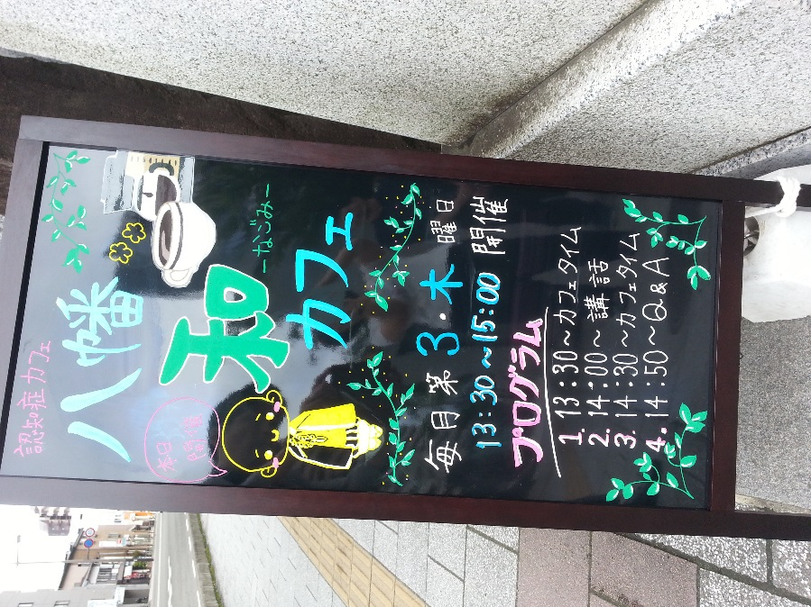
お寺で開催される
八幡 和（なごみ）カフェ
仙台市青葉区で開催
毎月第３木曜日
時間 13:30～15:30頃
会場 お寺を利用し開催
毎回30人～40人参加
費用 毎回 任意の協力金
内容 第1部 カフェタイムと音楽
第2部 ミニ講話
第3部 カフェタイムと音楽
第4部 Q＆A

Slide 4
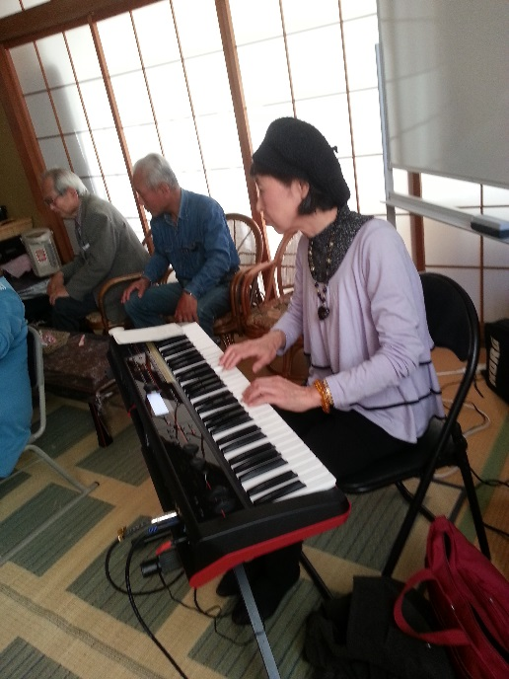
お寺で開催される
八幡 和（なごみ）カフェ
ミニ講話の様子
【特徴】
地域包括支援センター、地域支援推進員、町内会、看護協会等が共同運営をする。
認知症の人は毎回2～3名、家族や地域住民、専門職が参加。
オランダと同じ内容と流れで実施。
お寺の住職が協力的で場を提供してくれている。
シンセサイザーでカフェタイムを和ませる

Slide 5
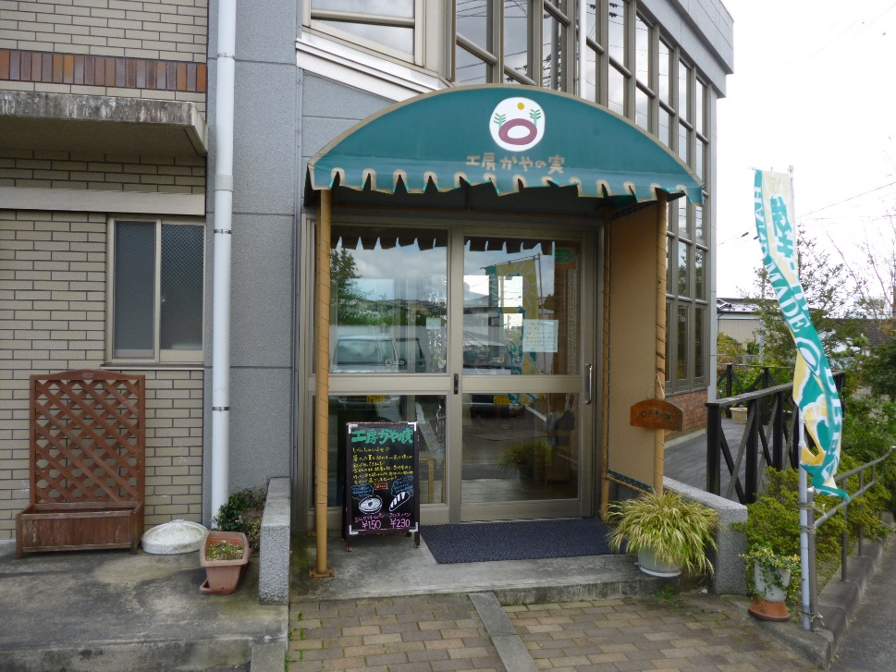
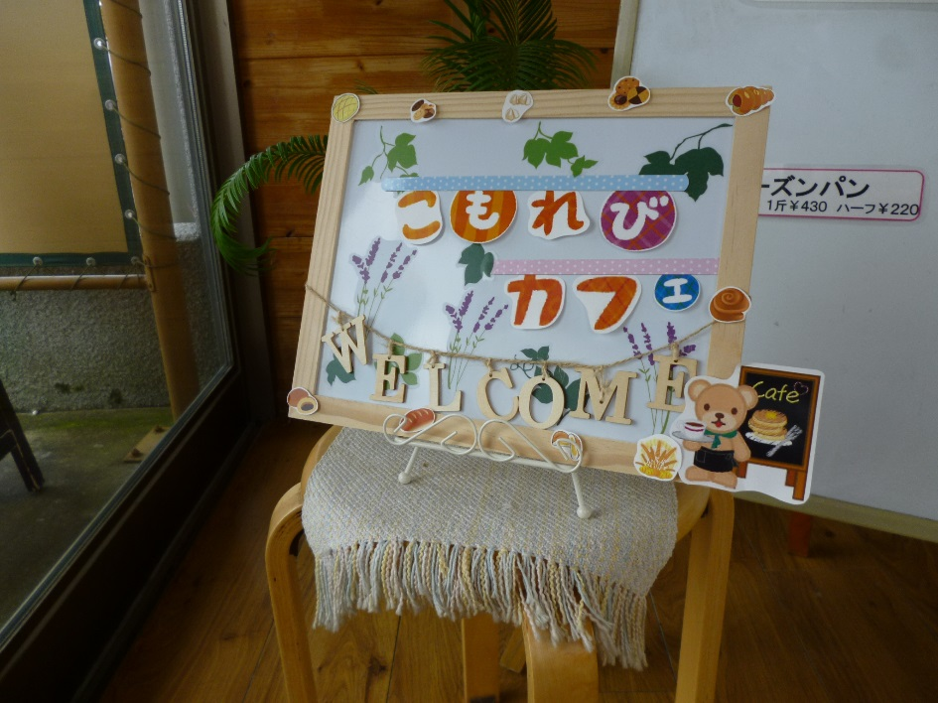
知的障がい者通所施設で開催
こもれびカフェ
仙台市泉区で開催
隔月 第２金日
時間 10:00～11:30頃
会場 工房かやの実
知的障がい者通所授産施設
のパン屋
毎回 20人～40人参加
費用 100円
内容 カフェタイム
歌やミニ講話等

Slide 6
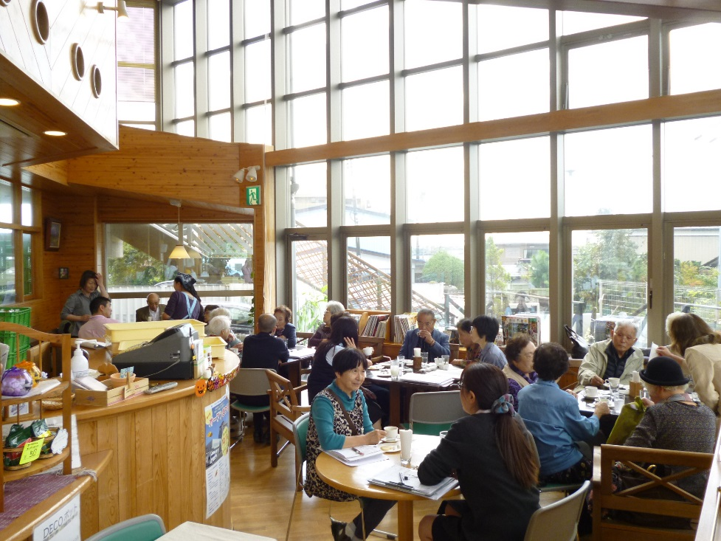
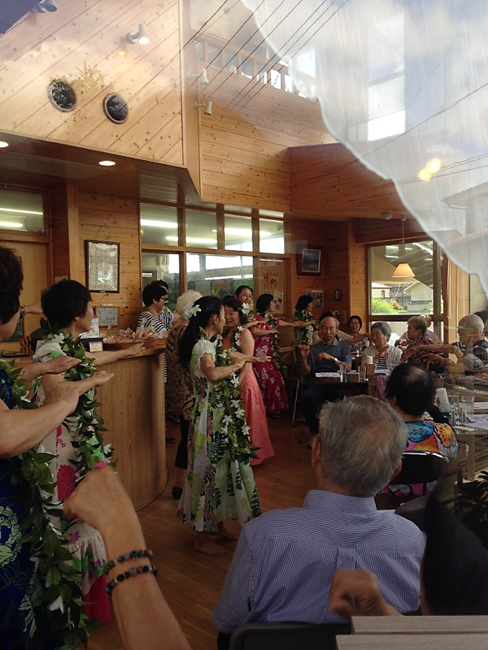
知的障がい者通所施設で開催
こもれびカフェ
カフェタイム
踊りの披露などもある
【特徴】
地域包括支援センター、地域支援推進員主催。授産施設が協力。
授産施設を利用する知的障がい者の方もカフェコーナーを手伝う。
認知症の人は毎回2～3名、家族や地域住民、専門職が参加。
参加者はパン屋によりながら認知症について学ぶ機会、つながる機会を得ることができる。

Slide 7
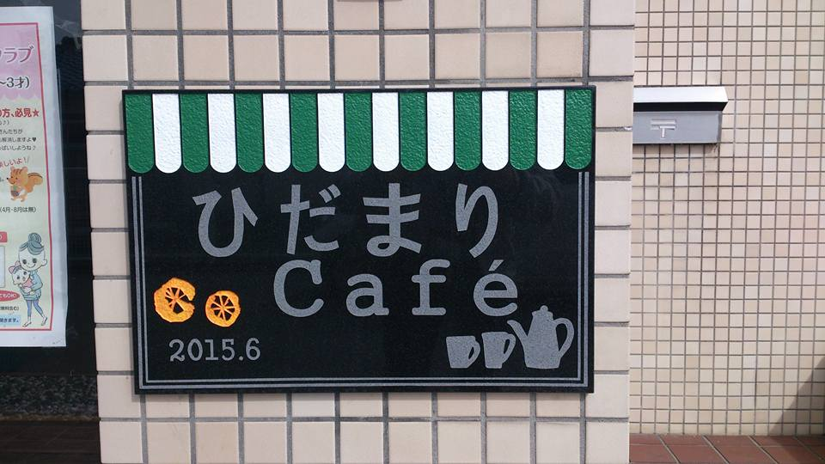
地区社協が協力する
ひだまりカフェ
岡山県笠岡市で開催
毎月 第１、第３火曜日
時間 10:00～11:30頃
会場 地区公民館
毎回 30人～40人参加
費用 100円
内容 ミニ講話等
カフェタイム

Slide 8
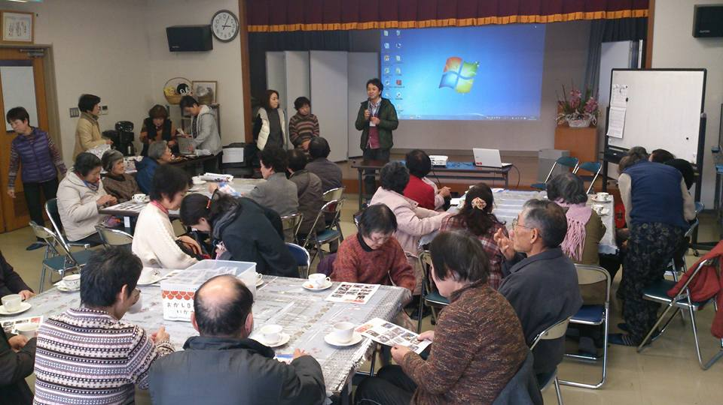
地区社協が協力する
ひだまりカフェ
【特徴】
地域包括支援センター、地域支援推進員、地区社会福祉協議会、地域の法人が運営。
認知症の人は毎回2～3名、家族や地域住民、専門職が参加。
地域住民が主体的に運営にかかわり月2回開催。
看板が御影石でできており、公民館にコンクリートで埋め込まれてているほど強い継続の意思と公民館の協力が強い。

Slide 9
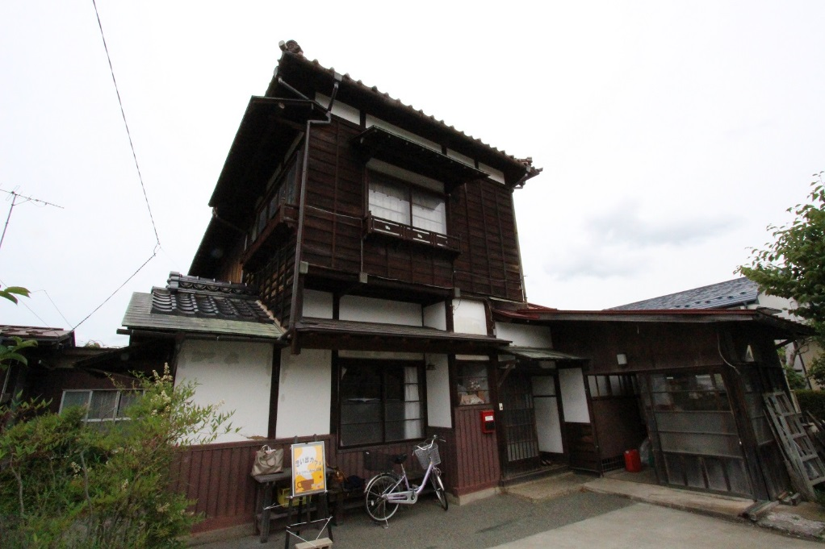
古い民家を利用する
思い出カフェ
岩手県奥州市（直営）
毎月 最終金曜日
時間 13:30～15:30頃
会場 地区集会所
毎回 40人～50人参加
費用 300円
内容 ミニ講話等
カフェタイム
地区１００年の地区の集会所。もともと地元のお医者さんのご自宅を活用したもの

Slide 10
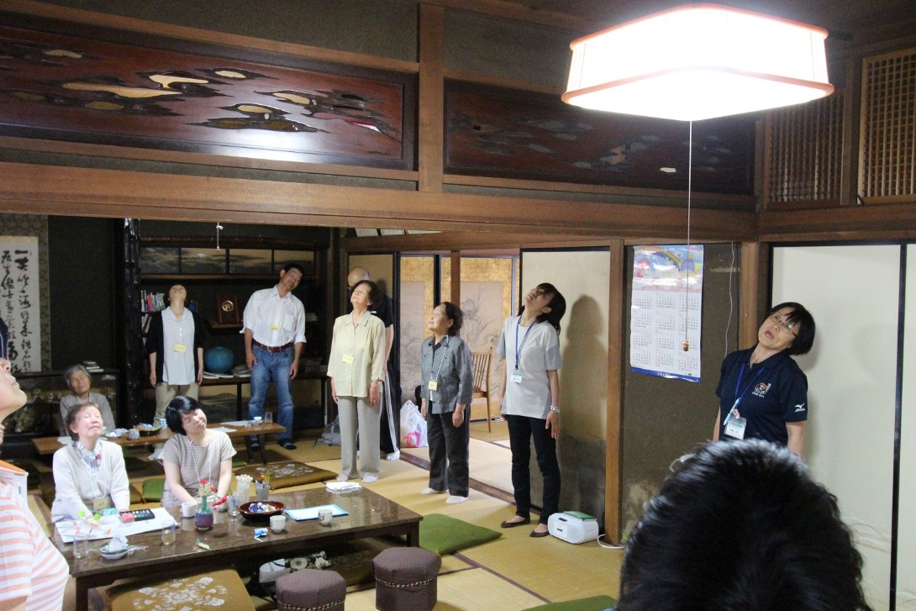
カフェタイムの様子
体操を毎回実施している
【特徴】
地域包括支援センター、地域支援推進員、ボランティアを育成し運営に携わる。
認知症の人は毎回2～3名、家族や地域住民、専門職が参加。
ボランティアは市で「認知症支援ささえ隊」を養成し活躍の場となる。
古い民家を利用する
思い出カフェ

